Slide 1
津波シミュレーション
東北地方太平洋沖地震による津波解析(福島第一原発)から見えてくるものと教訓は得られるのか？

Slide 2
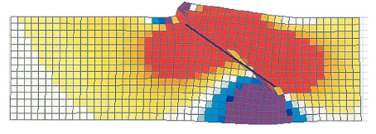
断層破壊計算

Slide 3
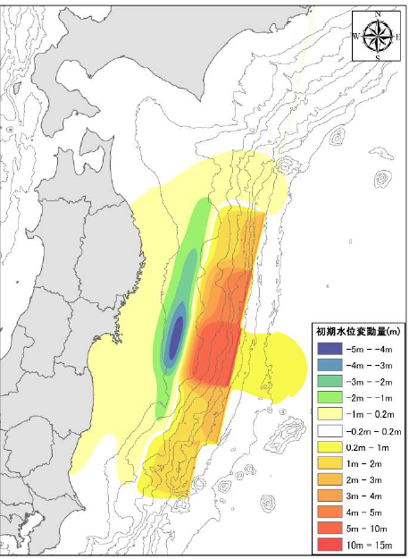
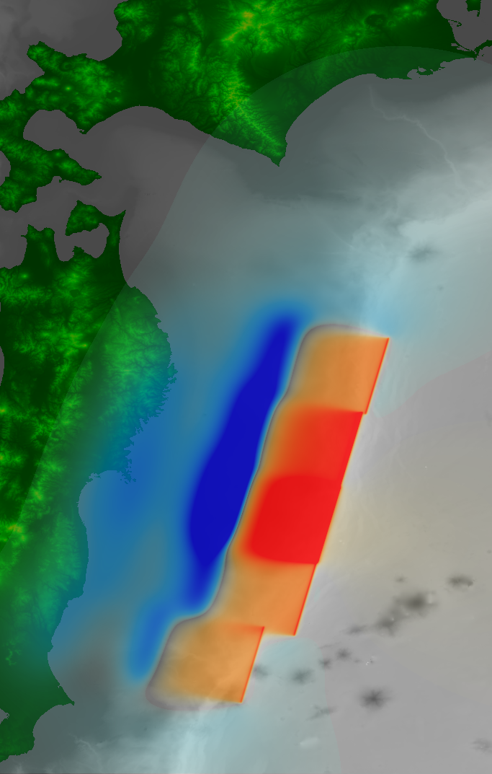
シミュレーション結果(1)
東北大シミュレーション

Slide 4
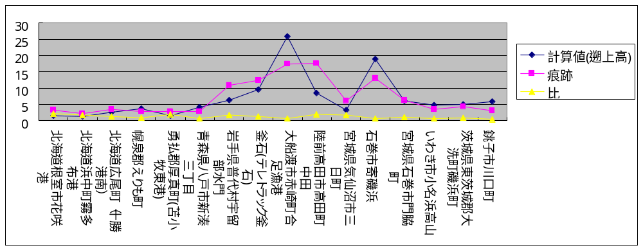
シミュレーション結果(2)
適合度の評価(幾何平均0.8～1.2)Κ | 1.12
適合度の評価(幾何標準偏差<1.6)κ | 1.58
概ね信頼できるという判定。

Slide 5
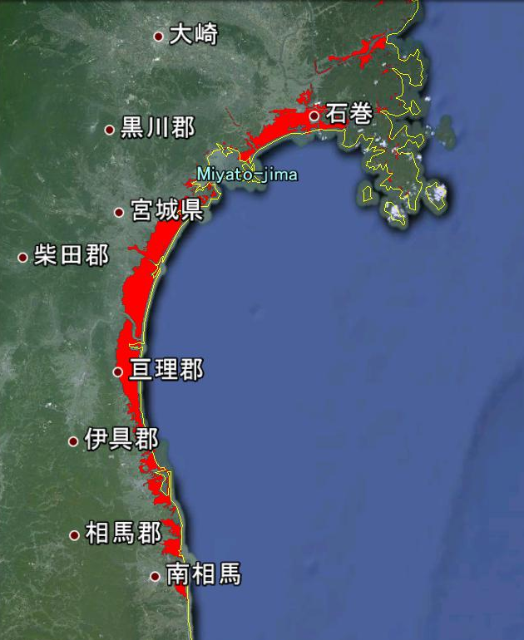
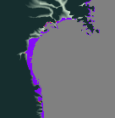
シミュレーション結果(3)浸水領域
傾向をほぼ再現出来ている
測定された結果
シミュレーション結果

Slide 6
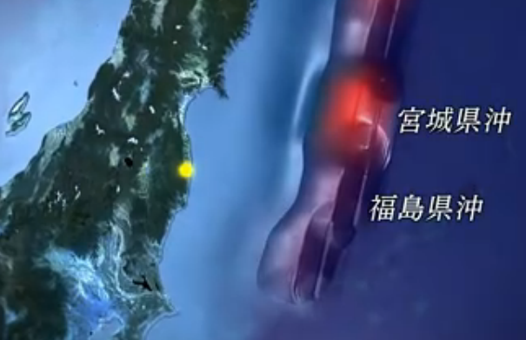
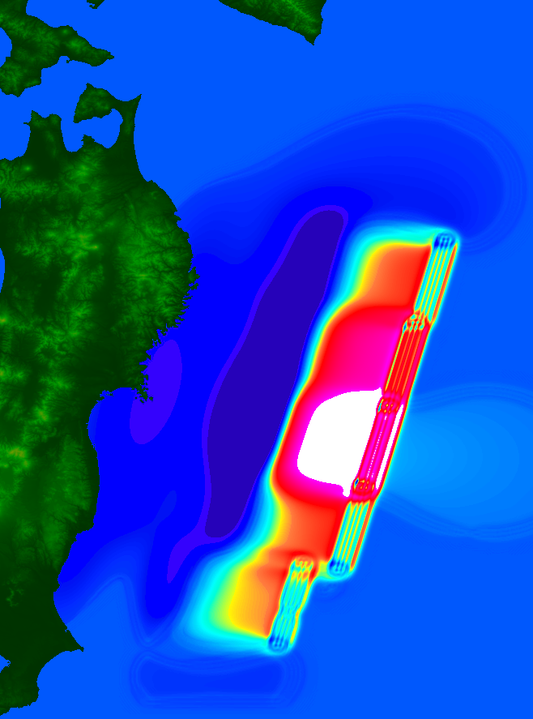
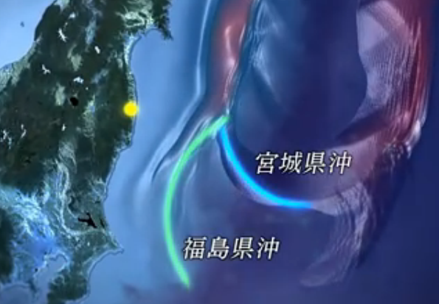
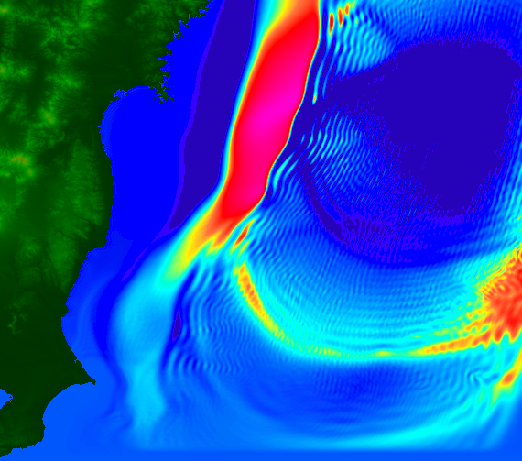
シミュレーション結果(4)東北大との比較
ほぼ一致している

Slide 7
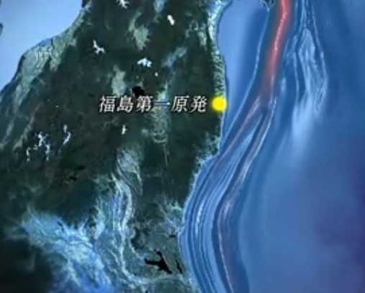
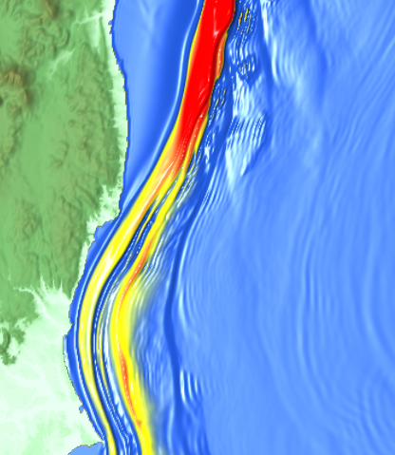
シミュレーション結果(5)
東北大との比較(福島第一原発を襲った連続した巨大な２波）
福島第一原発
東北大シミュレーション
よく一致している

Slide 8
人的被害の算出
シミュレーション結果は
人的被害総数
(防災意識低い):36655人
(防災意識高い):2655人
実際は約２００００人（２万人）
シミュレーションと全く合わない。
防災意識が高ければ津波の犠牲者もっと少なかった？

Slide 9
人的被害の算出
なぜシミュレーションと違うのか？
実は政府、その他機関でのシミュレーションでも犠牲者は2000～3000名と推定されていた。
シミュレーションはそれほど間違った結果では無かった。
しかし実際にはその約10 倍の犠牲者が出ている。

Slide 10
なぜ被害は大きかったのか？
全くの想定外だったのか？
東北地方太平洋沖地震前に、日本政府はさまざまな対策をしてた。想定は過去の経験から最も被害の大きかった明治三陸地震を被害想定としてシミュレーションされていた。しかし、
岩手県で津波高では2倍、浸水面積で2倍程度、宮城県、福島県においては津波高が最大9倍、浸水面積では17倍程も違っていた。

Slide 11
人的被害
想定ケースの２．３倍～６．７倍も違っていた
被害想定では、東日本大震災における実際の避難よりも避難完了が早く設定されていた可能性がある。
被害想定では、避難しなかった者と避難未完了者に対する死者率が低く設定されていた可能性がある。

Slide 12
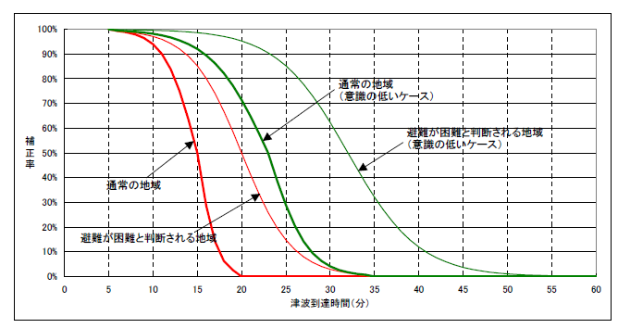
避難未完了率
被害想定では避難未完了率ゼロとなるのは地震発生後20分
実際には避難未完了率は約2割弱程度あった。
さらに被害想定に比べると避難に要する時間が長い傾向にあった可能性がある。

Slide 13
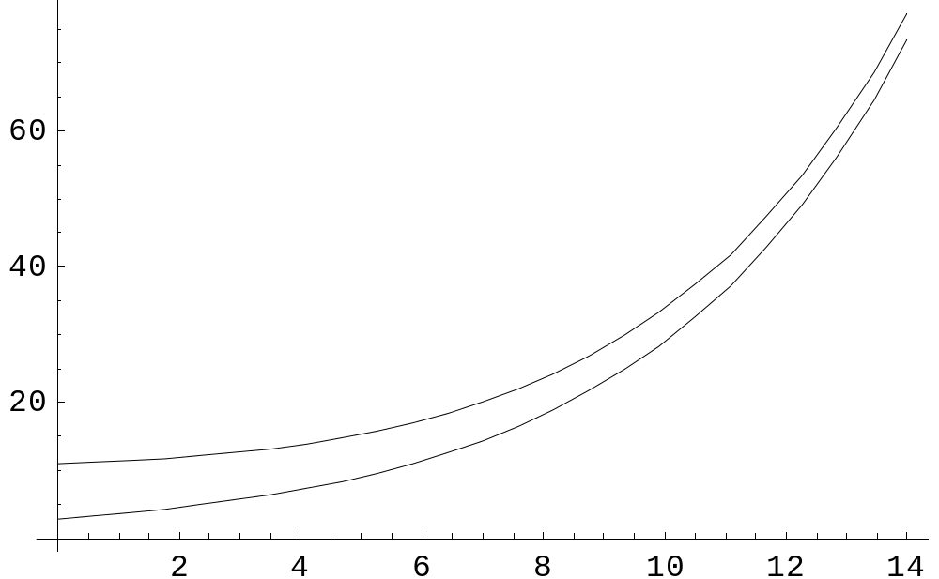
浸水と死亡率の関係
過去の災害（北海道南西沖地震、東南海地震）を参考に死者率を設定している。しかし、この曲線に当てはまらなかった。
浸水深別の死者率がもっと高かった？

Slide 14
見落としている点
タイヤの深さの考慮が無かった。
自動車の漂流、渋滞の考慮。
実際には3.11 や、12 月7 日の余震のときも避難行動は非常に速かったが、自動車を使ったために渋滞が起こっていた。

Slide 15
岩手・福島 「予想される津波高さ３メートル」
防潮堤を超えられないと思った＝＞避難の遅れ
第１波到達０．２メートルを聞いて安心してしまった
昼間であり非常に強い震動があったなどの有利な外
的条件を考え併せると，実質の避難対応レベルはかえって低下していた
3 m あるいは6 m といった数値が警報の中で伝えられたが，これを単に3 mあるいは6 m の津波が来る（だからそれ以上の高さのところは安全だ），と受け取った人が多数いたと推測さる．
地震発生の3 分後の14 時49 分に大津波警報が出された．岩手県の海岸に対しては，14 時50分に3 m の津波が予想されるとの発表があり，15 時14 分に6 m に切り替えられ，15 時31 分には10 m 以上と変更された．実際に津波が到達したのは15 時15 分～ 30 分ごろ
2011 年東北地方太平洋沖地震の津波による人的被害と避難対応
水谷 武司*
Emergency Evacuation and Human Losses from the 2011 off the Pacific
Coast of Tohoku Earthquake and Tsunami
Takeshi MIZUTANI

Slide 16
